Slide 1
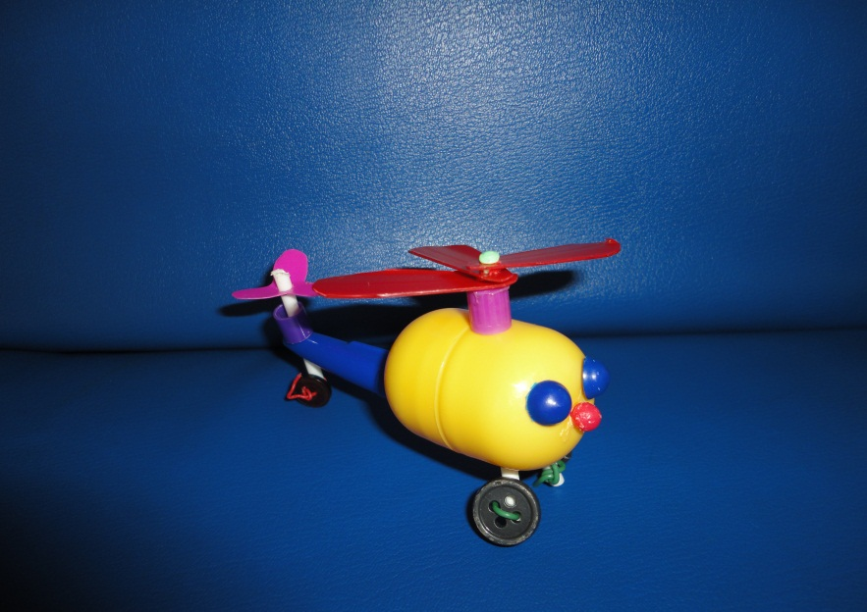
Презентация
Мастер-класс на тему: «Изготовление игрушки вертолета из пластмассового бросового материала»
Подготовила: воспитатель
МАДОУ детский сад комбинированного вида №1
Сосновая Ольга Николаевна

Slide 2
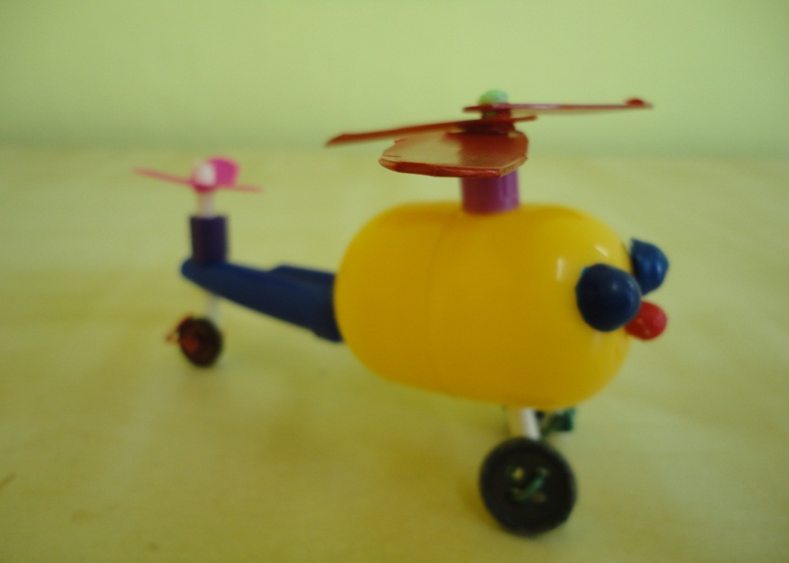
Здравствуйте, уважаемые родители!
Предлагаю Вашему вниманию изготовление игрушки - вертолёта из пластмассового бросового материала. Поделка может быть использована для игры, для украшения интерьера детской комнаты, для подарка.

Slide 3
Для создания вертолета нам понадобится:
ножницы;
шило;
контейнер от киндер-сюрприза;
колпачок и стержень от шариковой ручки;
палочки от чупа-чупсов;
кусочки цветного пластика от моющих средств;
3 маленькие пуговицы;
3 кусочка проволоки в цветной оболочке;
мелкие цветные кнопочки от игры «Мозаика» (для глаз и ротика); фломастер.
- шаблоны: 3 винта и маленький пропеллер.

Slide 4
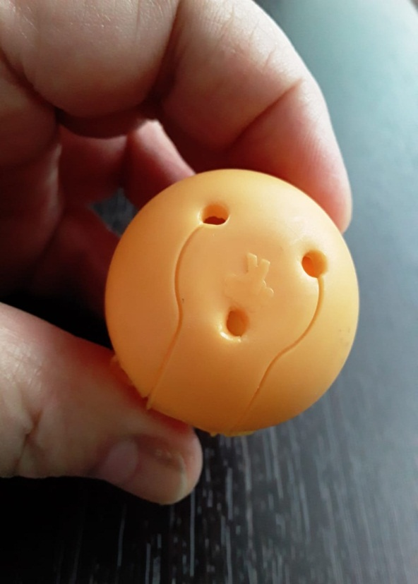
1. Подготовка материала к работе.
Беру контейнер от киндер-сюрприза – это корпус вертолета. Острыми концами ножниц прокалываю отверстия:
в передней части 2 – для глаз, одно – для ротика;

Slide 5
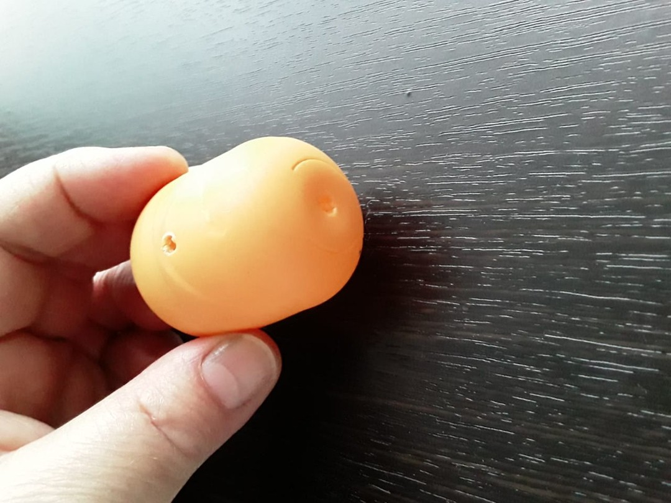
с противоположной стороны – отверстие для хвоста;
в верхней части – одно (для большого винта);

Slide 6
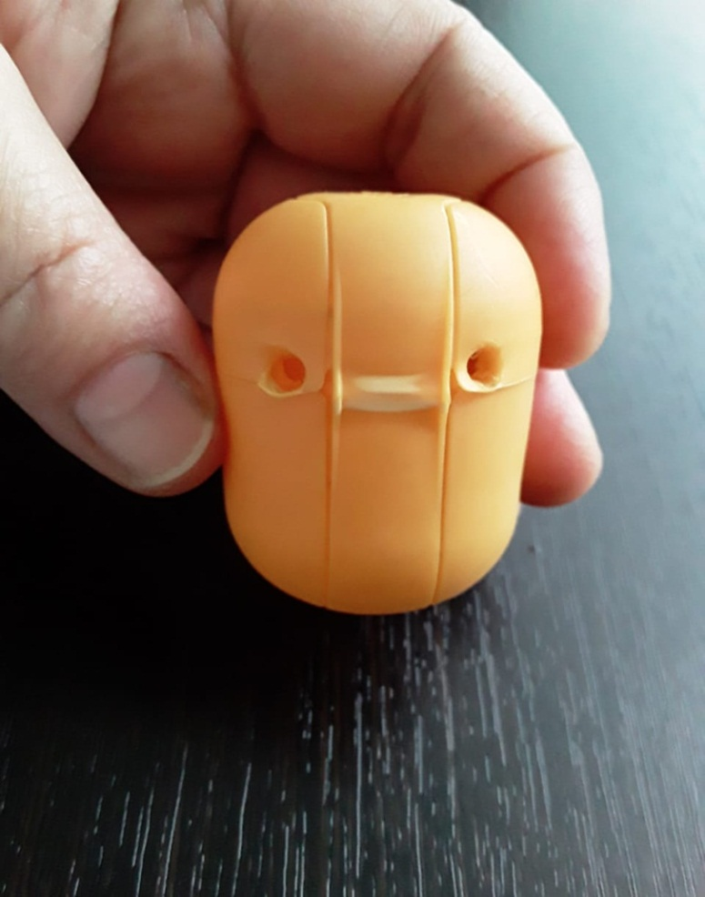
- в нижней части контейнера – 2 отверстия для шасси.

Slide 7
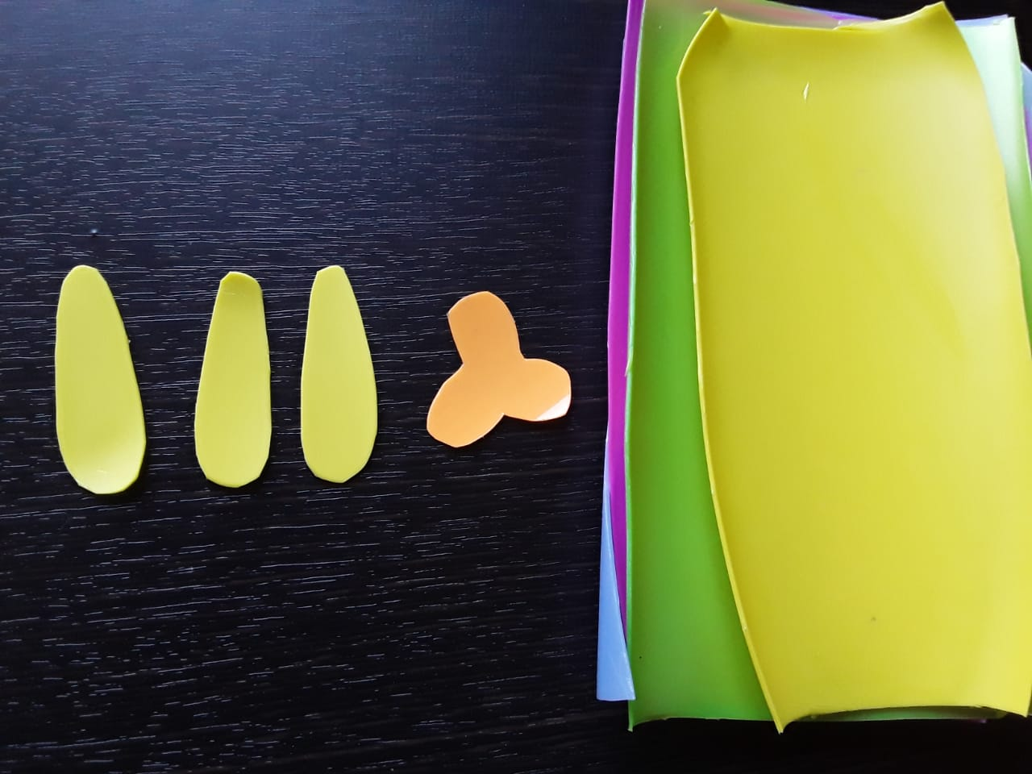
На цветной пластик перевожу шаблоны деталей 3 лопастей - для основного большого винта вертолета, пропеллер - для маленького хвостового винта и вырезаю их.

Slide 8
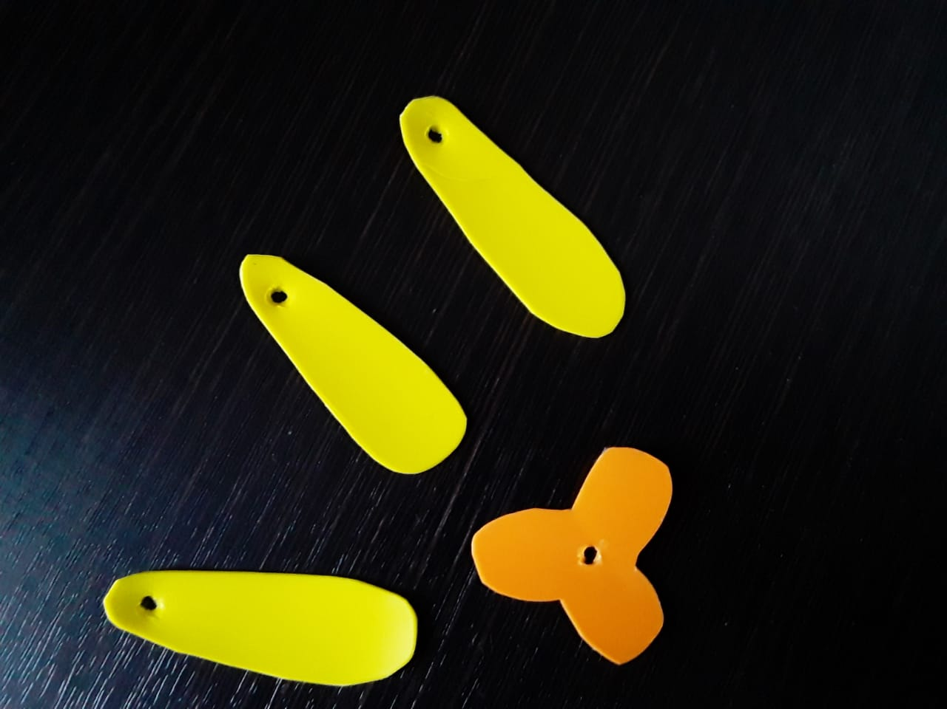
С помощью горячего шила делаю в них отверстия;

Slide 9
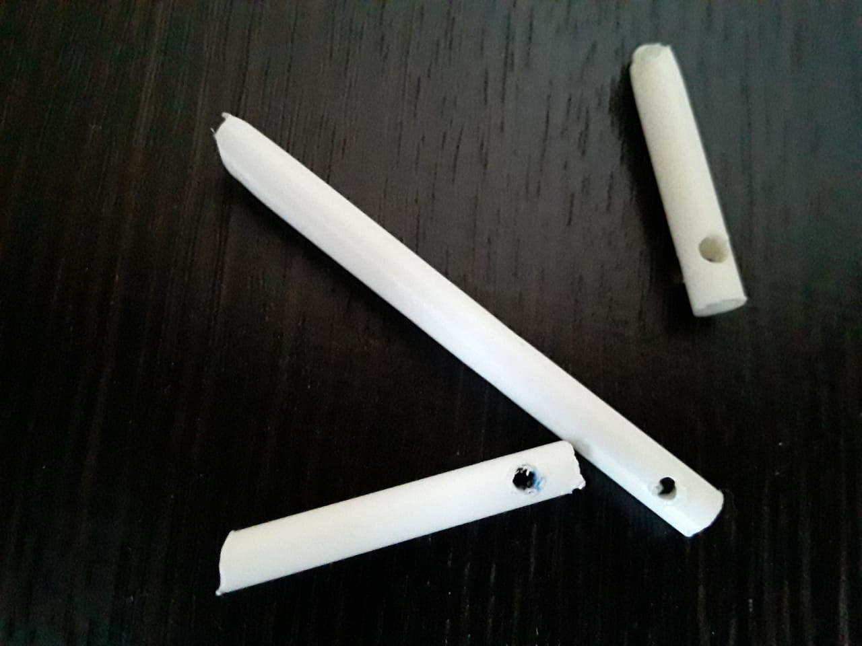
- в палочках от чупа-чупсов (подставки для шасси);

Slide 10
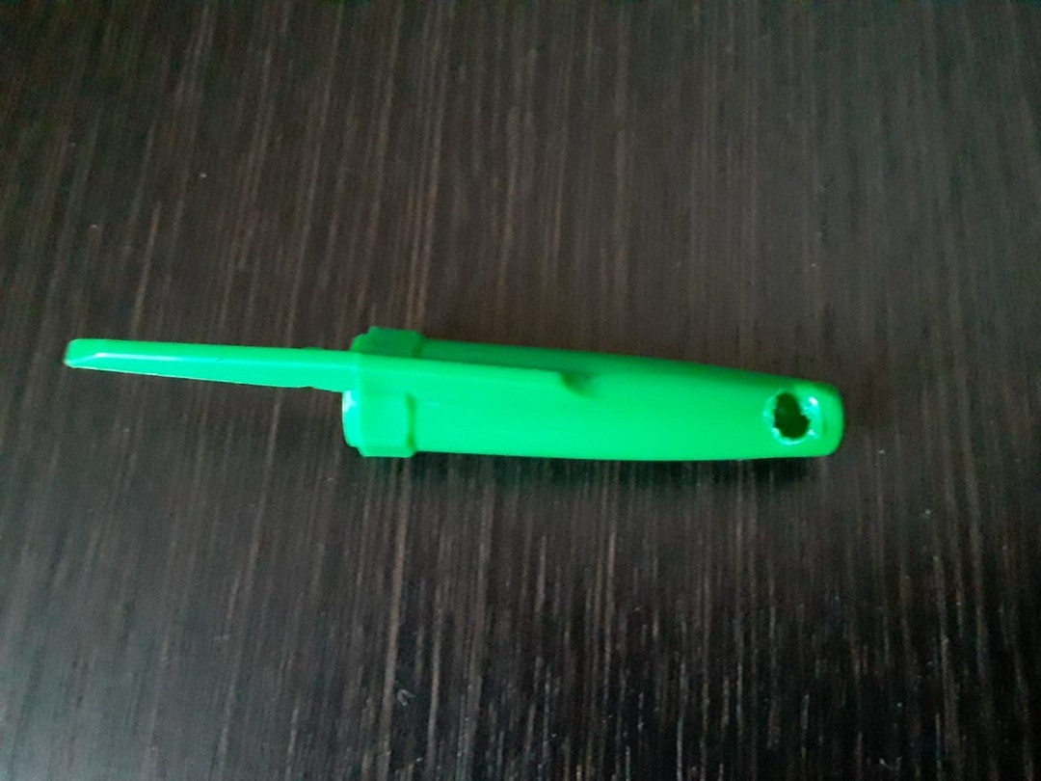
- в колпачке от шариковой ручки.

Slide 11
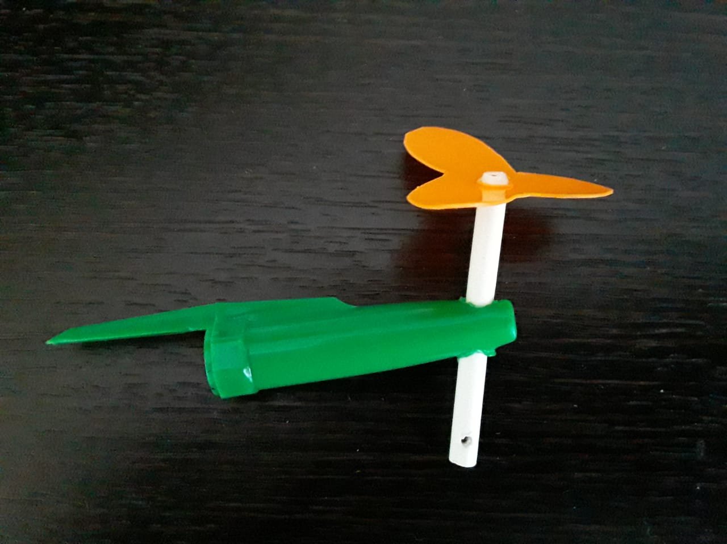
Собираю хвостовую часть вертолета:

Slide 12
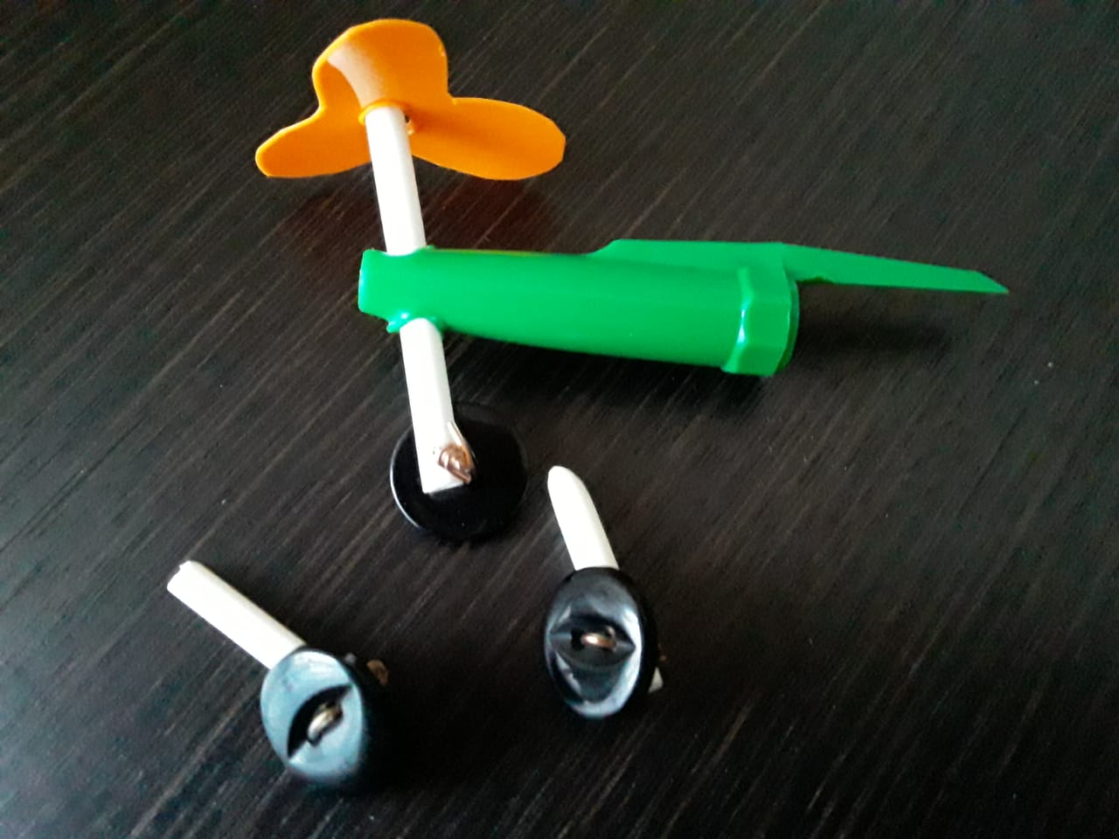
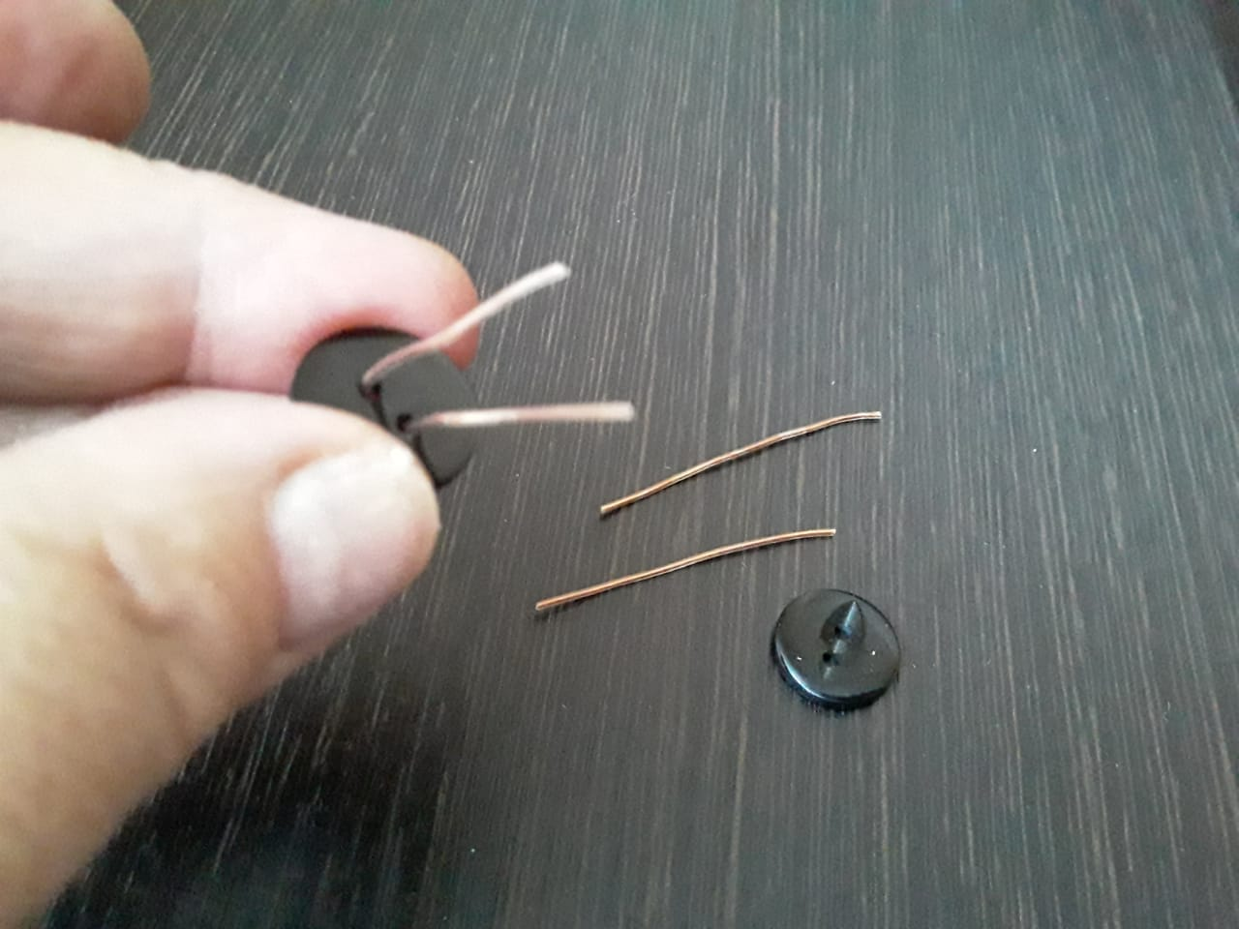
Беру 3 кусочка проволоки в цветной оболочке, сгибаю их пополам и продеваю оба конца в дырочки каждой пуговицы. Далее один конец – пропускаю в отверстие палочки от чупа-чупса, концы перекручиваю.

Slide 13
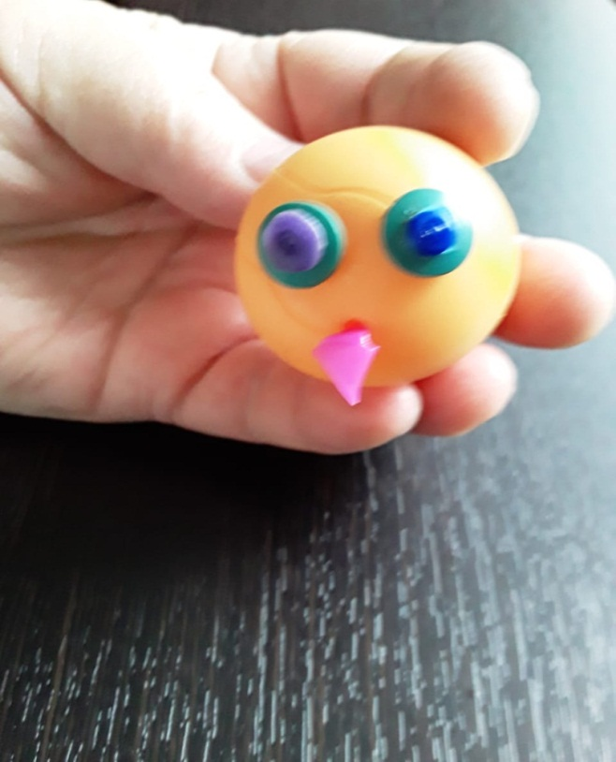
2. Сборка игрушки.
Начинаю сборку игрушки с передней части корпуса вертолета. В отверстия вставляю 2 голубые кнопочки от конструктора – это глазки, 1 розовую – это ротик.

Slide 14
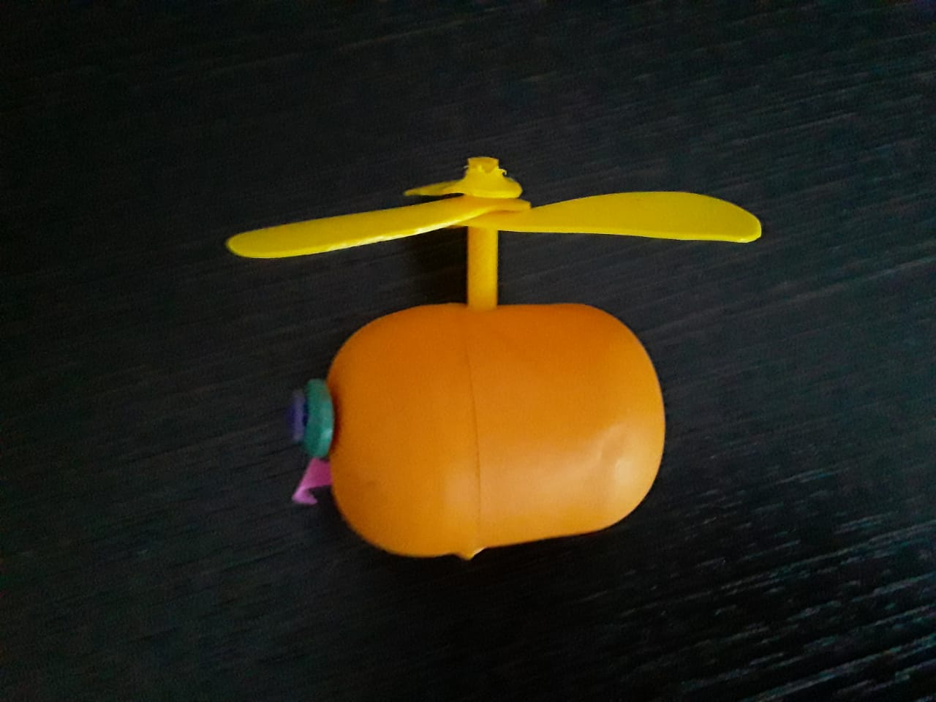
Над крышей корпуса с помощью палочки от шариковой ручки прикрепляю крутящийся винт из 3 лопастей.

Slide 15
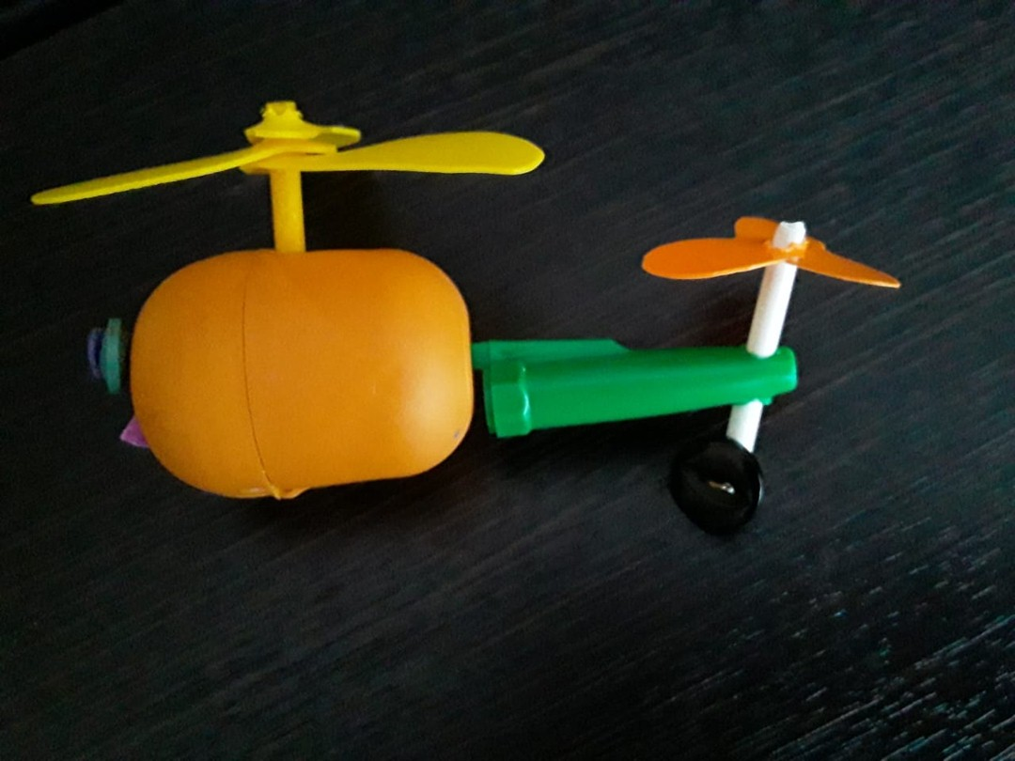
С задней стороны капсулы - вставляю колпачок от шариковой ручки (хвост) с небольшим винтом.

Slide 16
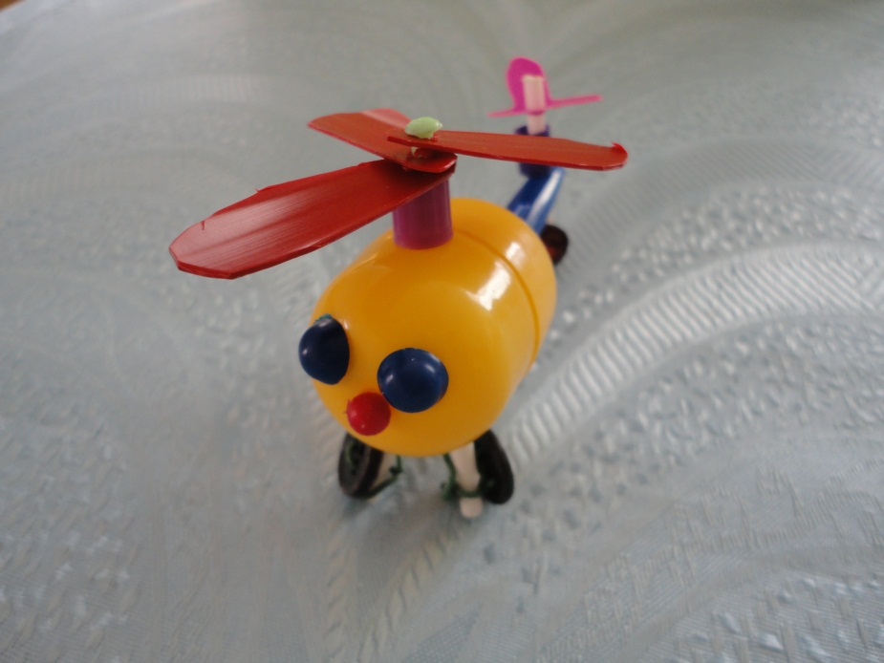
Снизу капсулы от киндер-сюрприза прикрепляю палочки от чупа-чупсов с пуговицами - (шасси).
Игрушка готова!

Slide 17
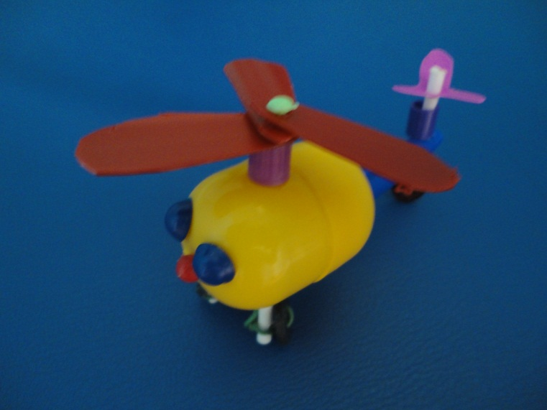
Творите с удовольствием!

